Slide 1




第一銀行-第e行動APP
信用卡介接 Paytax繳稅平台
審查資料

Slide 2
AGENDA
1 信用卡繳稅11類別-操作流程
2 信用卡繳稅15類別-操作流程
3 審查意見調整

Slide 3
台灣Pay 一銀行動支付
-繳稅11類別
含「牌照稅(上、下期) 」 、 「房屋稅」 、 「地價稅」
「綜所稅申報核定補徵稅款」及「綜所稅未申報核定補徵稅款」

Slide 4
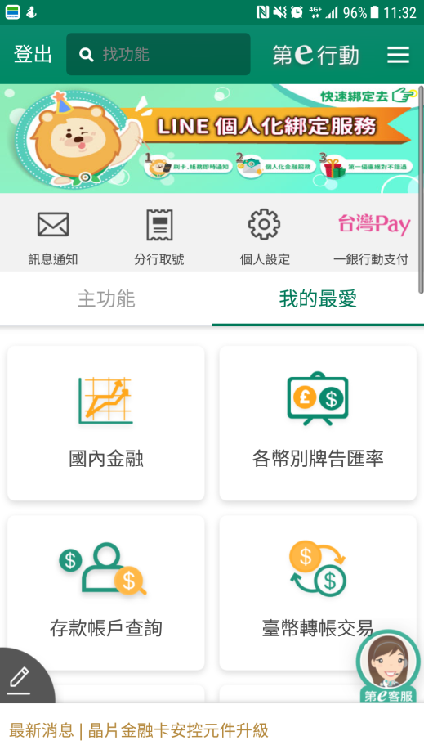
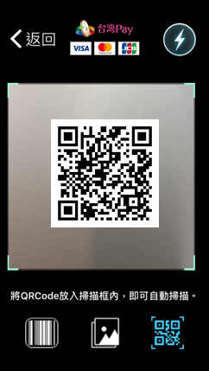
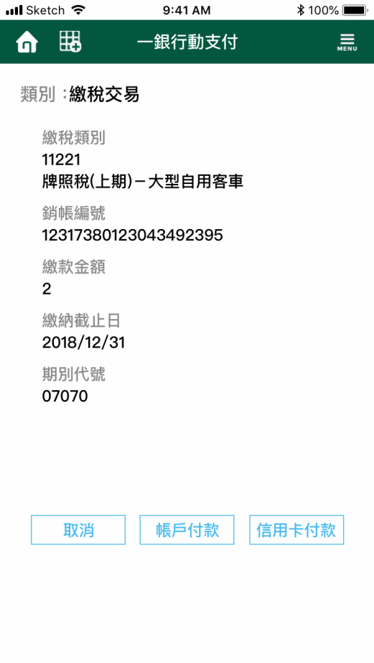
台灣Pay QRCode支付-繳稅11類別(牌照稅)
STEP1
STEP2
STEP3
首頁點選
【台灣Pay 一銀行動支付】
掃描有提供
台灣Pay QR Code之稅單
顯示繳稅內容供使用者確認
點選「取消」，回到首頁
點選「信用卡付款」後，進到下一頁
選擇信用卡付款

Slide 5
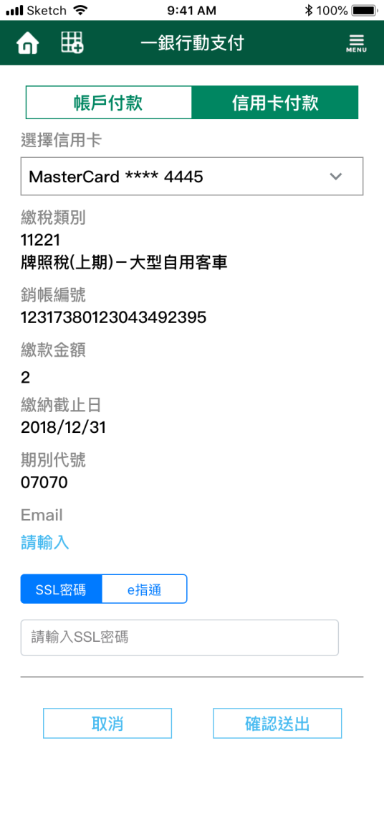
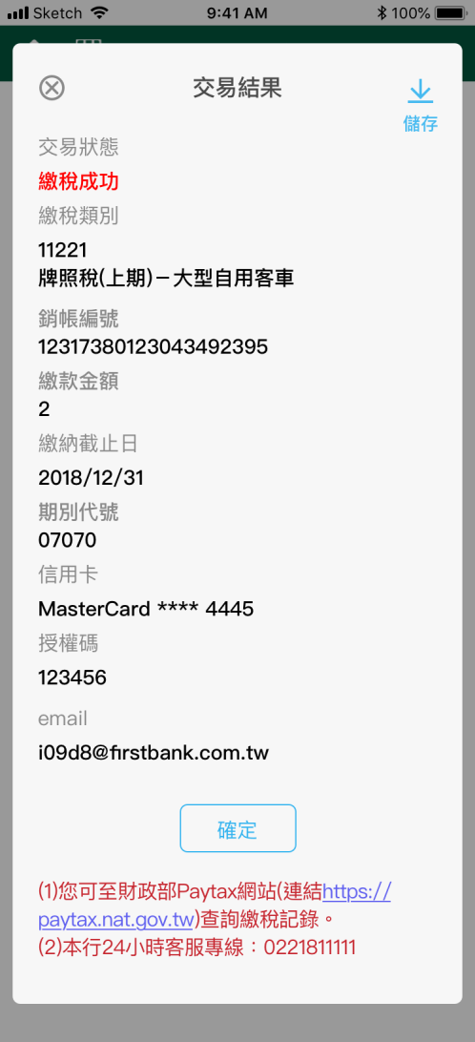
台灣Pay QRCode支付-繳稅11類別(牌照稅)
STEP4
STEP5
選擇信用卡
可將交易結果以畫面截圖方式儲存到相本，本行也會寄送繳稅結果通知
點選「繳款金額」，可輸入欲繳納金額
可修改email欄位接收繳稅結果通知
選擇安控驗證方式並確認送出

Slide 6
台灣Pay 一銀行動支付
-繳稅15類別-綜所稅

Slide 7
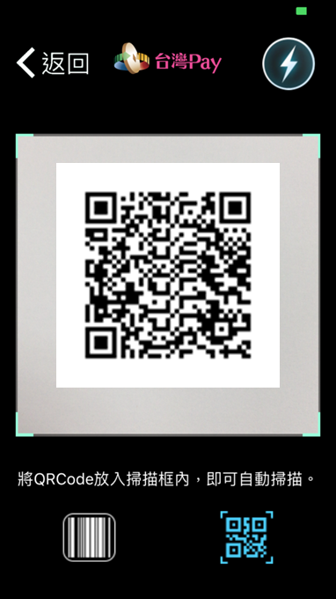
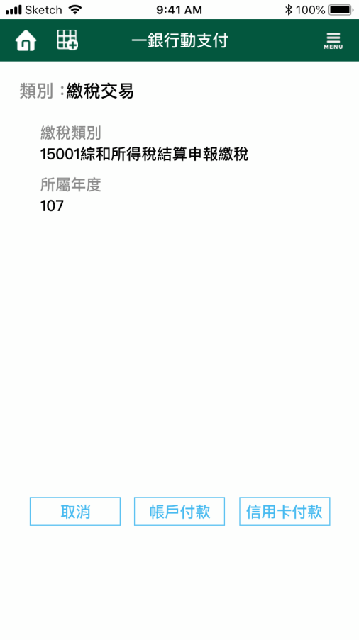
台灣Pay QRCode支付-繳綜所稅
STEP1
STEP2
STEP3
首頁點選
【台灣Pay 一銀行動支付】
掃描有提供
台灣Pay QR Code之稅單
顯示繳款類別、所屬年度
點選「取消」，回到首頁
點選「信用卡付款」後，進到下一頁
選擇信用卡付款

Slide 8
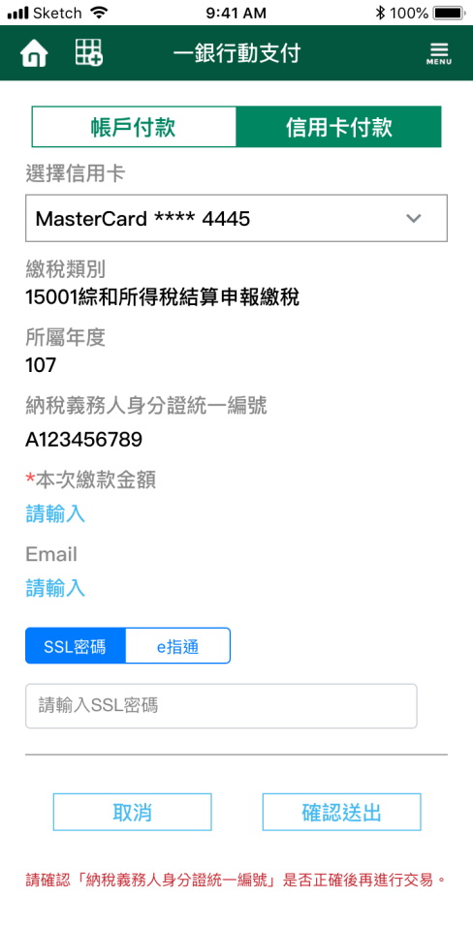
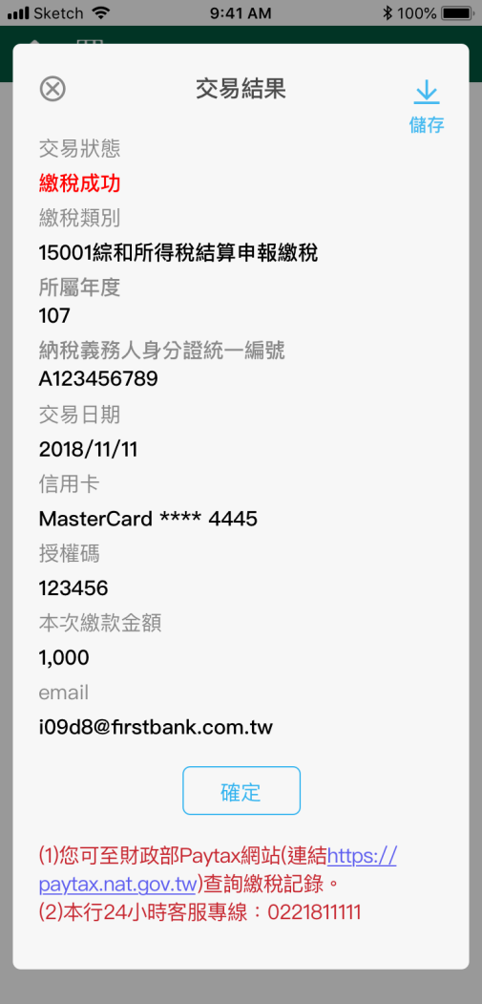
台灣Pay QRCode支付-繳綜所稅
STEP4
STEP5
選擇信用卡
預設帶出登入者之身份身分證字號
可將交易結果以畫面截圖方式儲存到相本，本行也會寄送繳稅結果通知
點選「繳款金額」，可輸入欲繳納金額
可修改email欄位接收繳稅結果通知
選擇安控驗證方式並確認送出

Slide 9
台灣Pay 一銀行動支付
-審查意見調整

Slide 10
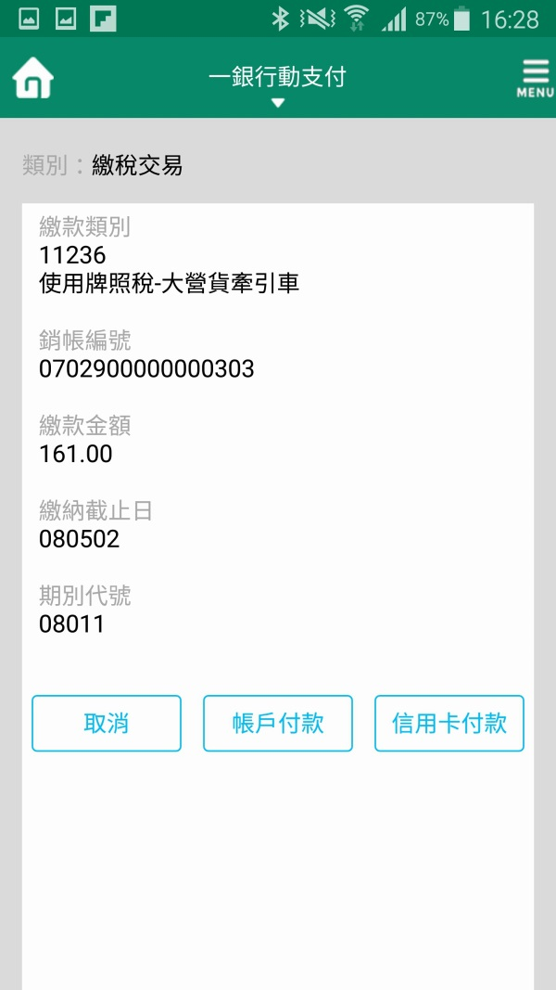
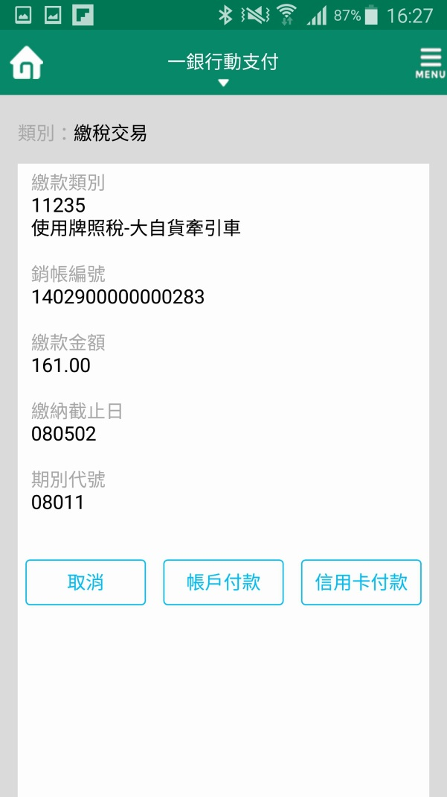

台灣Pay QRCode支付
改善事項1：牌照稅的繳稅名稱前面改為「使用牌照稅-……」
改為
「使用牌照稅-……」
改為
「使用牌照稅-……」
改為
「使用牌照稅-……」

Slide 11
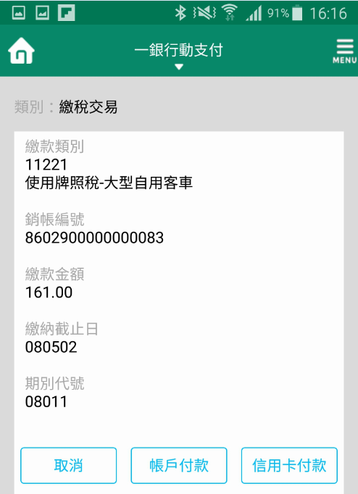
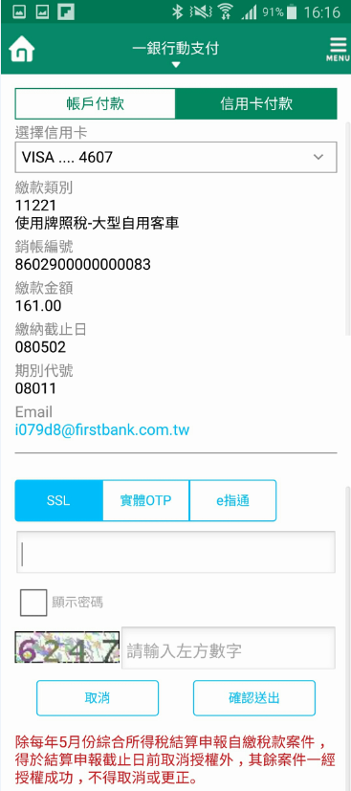
台灣Pay QRCode支付
改善事項2：「繳稅類別」改為「繳款類別」
改為「繳款類別」
改為「繳款類別」

Slide 12
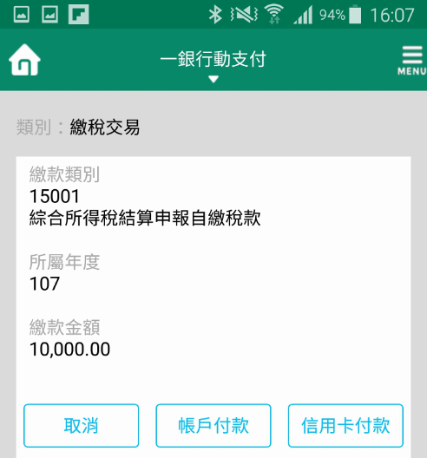
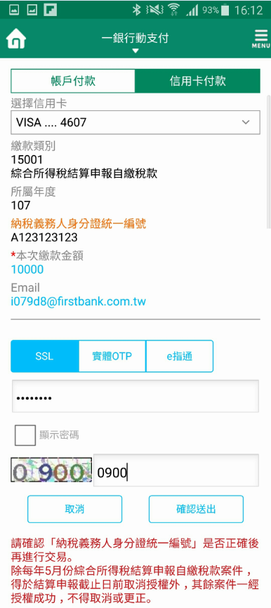
台灣Pay QRCode支付
改善事項2：「繳稅類別」改為「繳款類別」
改為「繳款類別」
改為「繳款類別」

Slide 13

台灣Pay QRCode支付
改善事項3：倘繳納11類別時，顯示提醒訊息：”以信用卡繳納稅款，經授權成功後，不得取消或更正！＂
顯示提示訊息

Slide 14
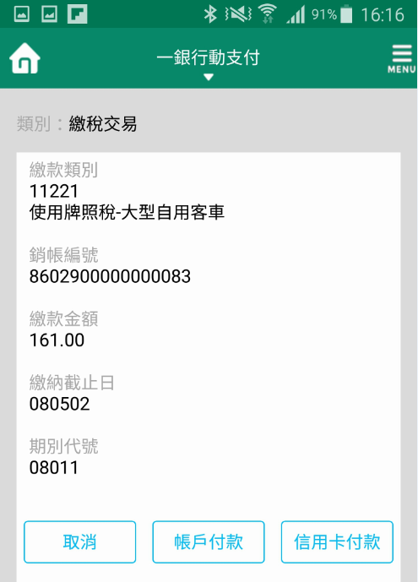
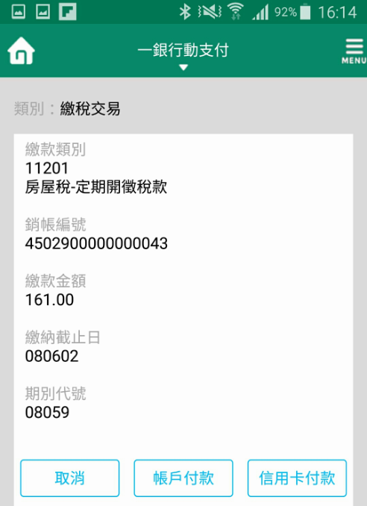
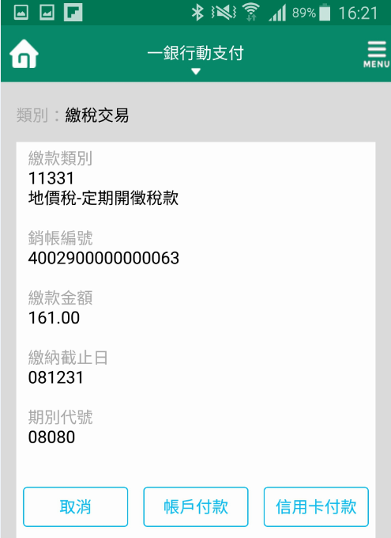
台灣Pay QRCode支付
改善事項4：「繳納截止日」改為稅單上的格式，不要轉換為西元年：如080502
改為稅單上的格式，不要轉換為西元年
改為稅單上的格式，不要轉換為西元年
改為稅單上的格式，不要轉換為西元年

Slide 15
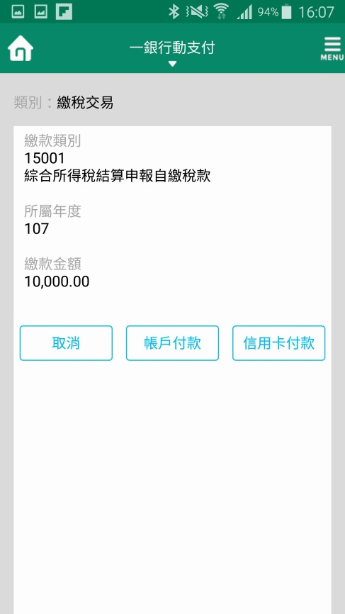
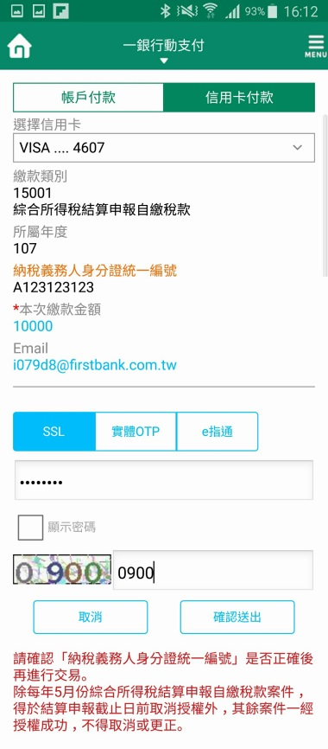
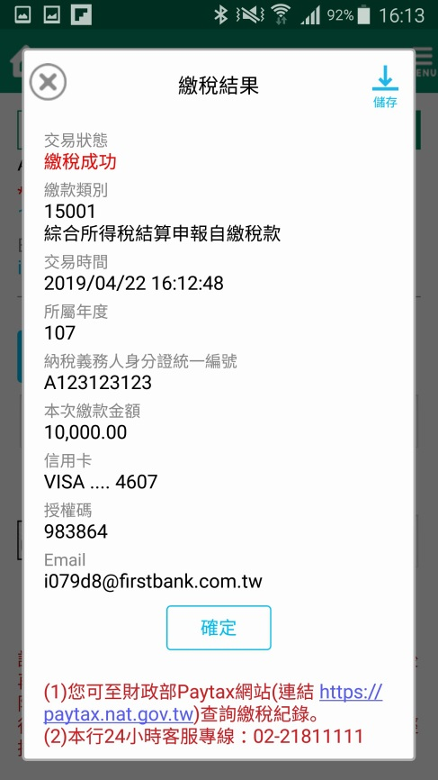
台灣Pay QRCode支付
改善事項5：以信用卡支付時，若應繳金額為０，不顯示提示訊息。
STEP1
STEP2
STEP3
選擇信用卡付款
不再跳出提示訊息，直接進入繳稅流程
完成信用卡繳稅

